Slide 1
2026 ועידת השירות העולמי
הצעות לדיון
Notes:
This is the second of six PowerPoints covering material in the 2026 Conference Agenda Report (or CAR for short).

Slide 2
הצעה 1: אישור חוברת מידע מתוקנת מס' 21
שאלות ?
Notes:
Motion 2: To adopt the collaboratively created 2026–2029 NA World Services Strategic Plan contained in Addendum B.
Maker: World Board
Intent: To approve the results of the collaborative planning that began at WSC 2023 and continued with zonal and conference participant involvement throughout this cycle.
Financial Impact: No direct financial impact. Any future expenses will be called out in project plans or budgets.
Policy Affected: None
pause for discussion

Slide 3

עדכון עלון 21 - היסטוריה
רקע לעדכון עלון מס' 21
סקר ספרות נשלח במרץ 2020— בתקופת הסגר גלובלי.
ועידת השירות העולמית 2020—ועידת השירות העולמית הראשונה שהתקיימה כולה באופן וירטואלי.
הוועידה הסכימה לתעדף עדכון זה למחזור 2020–2023.
הסקר הראשון נשלח וקלט מידע מחברים ששמרו על ניקיון בבידוד בפעם הראשונה.
בשל אופי החירום בקורונה, הפרויקט נגנז בתחילה.
הוא תועדף מחדש בשנת 2023.
Notes:
In November 2019, the literature survey went out in the CAR.
In March 2020, the global shutdown began.
WSC 2020 was the first all virtual World Service Conference. Through the CAR survey members expressed interest in revising IP #21, The Loner: Staying Clean in Isolation. The conference agreed with prioritizing this work for the 2020–2023 cycle. The first survey on the subject went out and input was collected from members who were staying clean in isolation for the first time. However, the nature of the emergency led to the project being shelved.
It was reprioritized in 2023 and when we came back to it, our experience as a Fellowship had transformed.

Slide 4


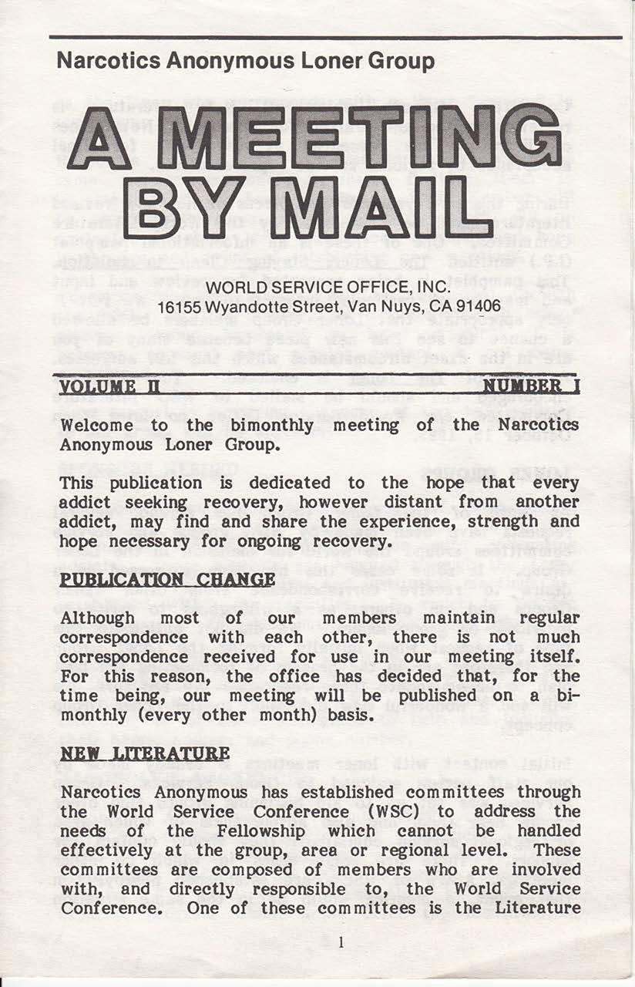
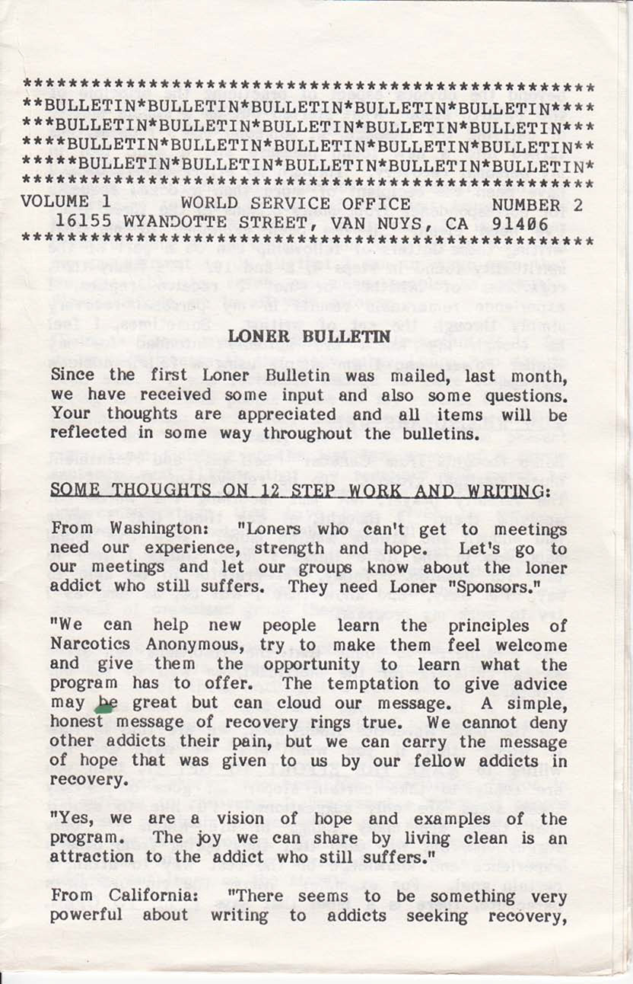

כיום
1980s
Notes:
Had we tried to work on the revision any earlier it would have been outdated before it was printed. The delay meant we could draw on resources and experiences that simply had not existed prior. Between 2020 and today, virtual meetings have become commonplace in our Fellowship and our lives together have in some ways become more interconnected than ever. There are resources available for isolated members today that could not have been imagined when this IP was first drafted in the early 1980s.
At that time, in response to the growing number of letters that were pouring into the World Service Office from addicts around the world, the World Service Office created the Loner Group to put isolated members in touch with one another as pen pals. It was during this time that two publications were created: Reaching Out, for those incarcerated, and Meeting by Mail, for those isolated by distance, physical and mental health challenges, and other reasons, such as caregiving or military service, that kept people from being able to attend meetings in person.

Slide 5
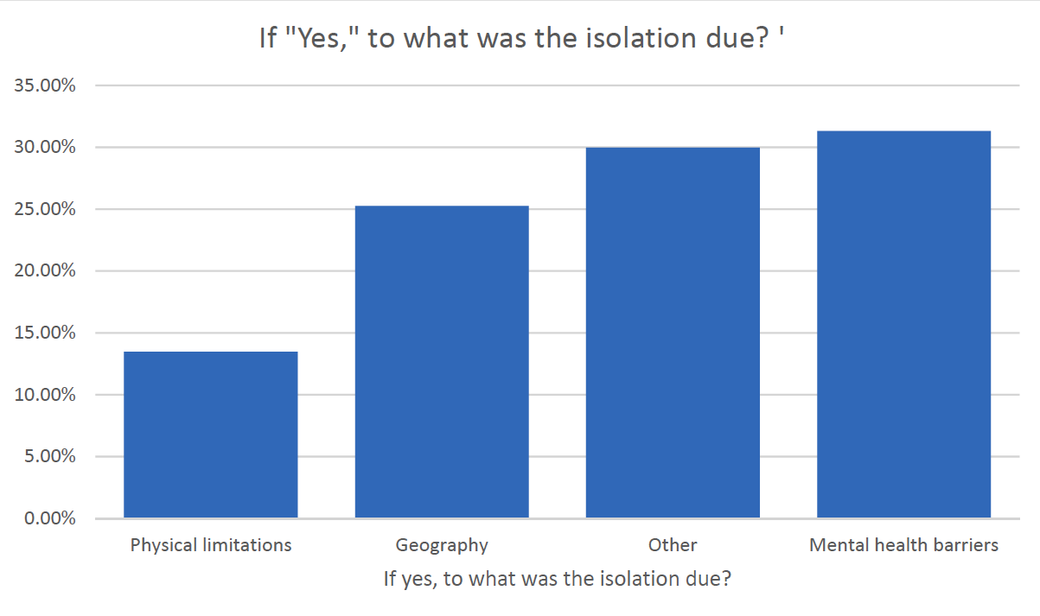
עוצב האמצעות משוב מהחברותא
from 2023 Conference Report
פברואר עד אוגוסט 2022—הסקר פורסם.
בין ועדות השירות 2023–2026—פורסם טופס התנדבות לחברים המעוניינים בעבודת העדכון דרך קבוצות עבודה.
שתי קבוצות העבודה הוקמו, והמשתתפים התבקשו לשתף את ניסיונם בנושאים הבאים:
  מה הוביל לבידוד ?
  מה הקשה על חווית הבידוד?
  מה שינה לטובה בחוויה. ?
  אילו כלים או משאבים עזרו.
Notes:
We could not have known the many ways in which circumstances would drive innovation in our Fellowship, the expanding pool of experience in isolation or the increasing importance of this subject for so many of our members. From February to August 2022, a survey was posted. More than 500 responses from 33 countries and 45 US states showed some surprising results: Less than 25% of those reporting isolation in recovery were experiencing it as a result of geographic isolation, and technology was rapidly shifting the landscape. (The 2023 Conference Report includes a summary of the survey data.)
The project was reprioritized at the 2023 WSC, and in the 2023–2026 cycle, World Services posted a volunteer form for members interested in project work and focus groups. From the members who had expressed interest and had experience with isolation two focus groups were formed. In these virtual conversations, participants were asked to share their experience: what had led to their isolation, what made the experience of isolation difficult, what about the experience was transformative, and what tools or resources had helped them. Their input was beautiful, brilliant, and highly emotional.
One message that was heard resoundingly in both the survey and focus groups was that there are many reasons beyond geographic location that someone might find themselves in isolation, and whatever the reason, they don’t much appreciate being called “loners.” Hence dropping that from the title.

Slide 6
הצעה 3: שינוי תדירות ה-WCNA
הצעה 3: לקיים את הכנס העולמי של מכורים אנונימיים (WCNA) אחת ל-5 שנים, החל מ-2028.
המיקום ייקבע על ידי הוועד העולמי על בסיס שיקולים פיסקאליים וגיאוגרפיים, שיאפשרו, לכל הפחות, אירוע ניטרלי מבחינת הכנסות.
מציע : המועצה העולמית
Notes:
Motion 3: To hold the World Convention of Narcotics Anonymous (WCNA) every 5 years, beginning in 2028. The location to be determined by the World Board based on fiscal and geographic considerations that lend themselves to, at minimum, a revenue neutral event. (The specific changes to the WCNA Guidelines in GWSNA are shown in Addendum C.)
Maker: World Board

Slide 7
הכנס העולמי - היסטוריה
: 1971–1996 אירוע שנתי.
מאמצע שנות ה-90: לוח זמנים דו-שנתי, והתקיים מחוץ לצפון אמריקה בכל כנס שני.
1998 עד 2009: נוספו שני מיקומים נוספים שאינם בצפון אמריקה לרוטציה.
: 2012 מתקיים אחת לשלוש שנים, מתחלף בין מיקומים בארה"ב לבין מיקומים שאינם בארה"ב, החל משנת 2015.
2023 : מדיניות הרוטציה של WCNA הושעתה לאחר 2024, כדי לאפשר זמן מחקר וקביעת האפשרויות המעשיות להמשך.
Notes:
For over five decades, the World Convention has been a celebration of unity and recovery for the Fellowship. From 1971 to 1996, it was an annual event. In the mid-90s, the then World Convention Corporation presented motions, which were adopted by the WSC, to create a new “zonal” rotation plan and change to a two-year schedule. The goal of this rotation plan was to increase worldwide participation by moving the convention outside of North America every other convention. The rotation plan was then slightly altered, from nine zones to six, adding in two extra North American locations during the 1998 to 2009 timeframe.
Faced with ongoing challenges related to attendance, effective planning, and the financial bottom line, the World Board proposed a new rotation plan that was adopted at WSC 2012. This revised plan would alternate between US and non-US locations, with the convention being held every three years beginning in 2015.

Slide 8
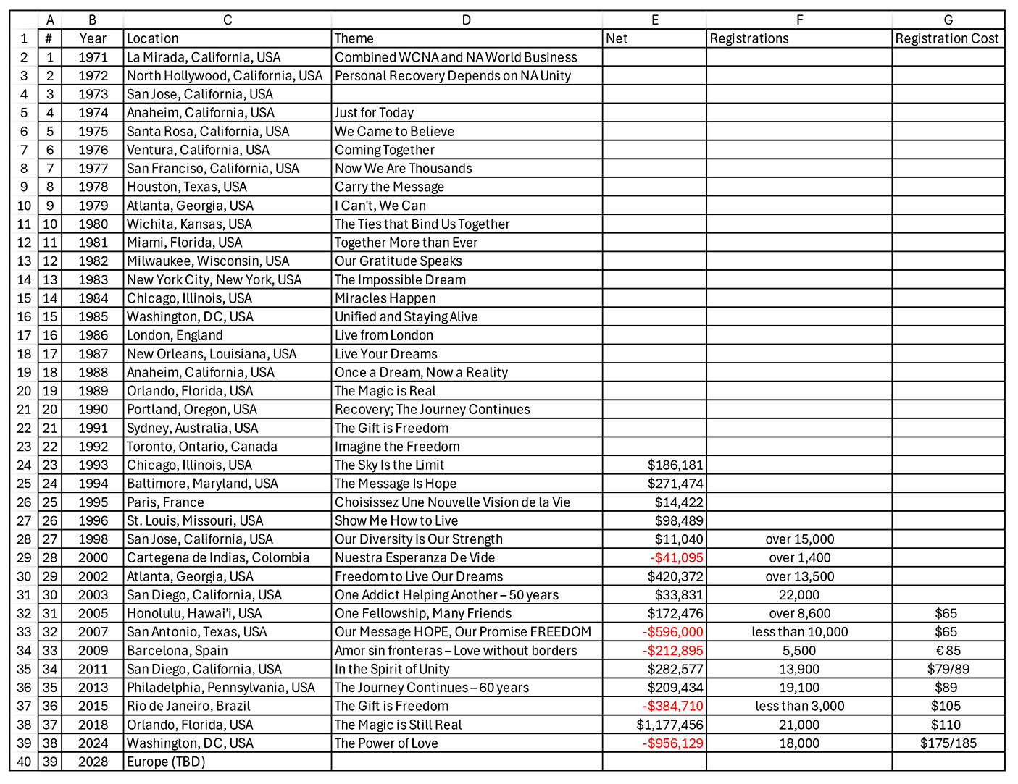
na.org/wcna
היסטוריה
ב2023 הושעתה הרוטציה – להלן היסטוריה של רוטצית הכנסים
Notes:
With the exception of WCNA 32 in San Antonio, the trend for conventions held in North America was positive. Both WCNA 34 and 35 had good attendance and modest profits. The magic of WCNA 37 (Orlando), in 2018, was outstanding. That convention saw more than 21,000 in attendance and a substantial income of over a million dollars. This was largely due to the beneficial contract for meeting space and the level of attendance.
Prior to the global pandemic in 2020, WCNA 38 was planned to be held in Melbourne, Australia. After the global shutdown, travel and health concerns from COVID, entwined with the strain on financial and human resources of NA World Services, made canceling the convention the most responsible action.
In response to unstable circumstances, the 2023 WSC approved a motion offered by the World Board to suspend the WCNA rotation policy after 2024, to allow time to research and determine what is possible and practical moving forward with the World Convention.
For more information on the history of WCNA please go to na.org/wcna.

Slide 9
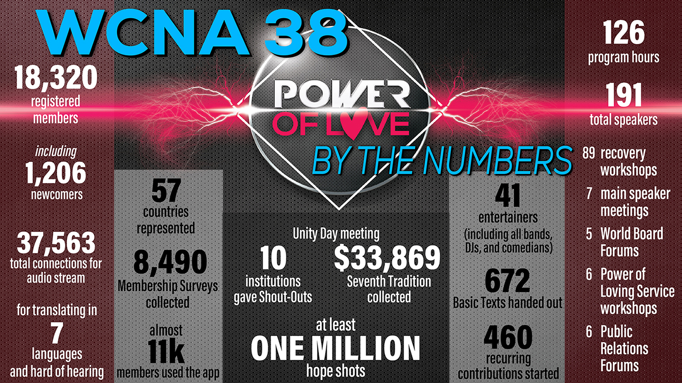
Notes:
WCNA 38 was held in 2024 in Washington, DC. One of the main things WCNA 38 taught us was just how much the landscape had changed and how uncertain convention attendance could be. Based on the trends from the past two conventions in North America, the fact that there had not been a WCNA in six years, and that Washington, DC, is located within an easy drive of many of the most densely populated NA regions, it was reasonable to think that attendance had the potential to be even higher than in Orlando, and it made logical sense to plan accordingly. In most cases, past performance can be indicative of future outcomes, but that was not the case here, as we now know.
In addition to financial strain in the current economy, other factors, such as lingering health and safety concerns, especially among our aging members, may have also contributed to the overall level of attendance in DC. WCNA 38 was planned for a projected attendance of 24,000, and just over 18,000 members registered.

Slide 10
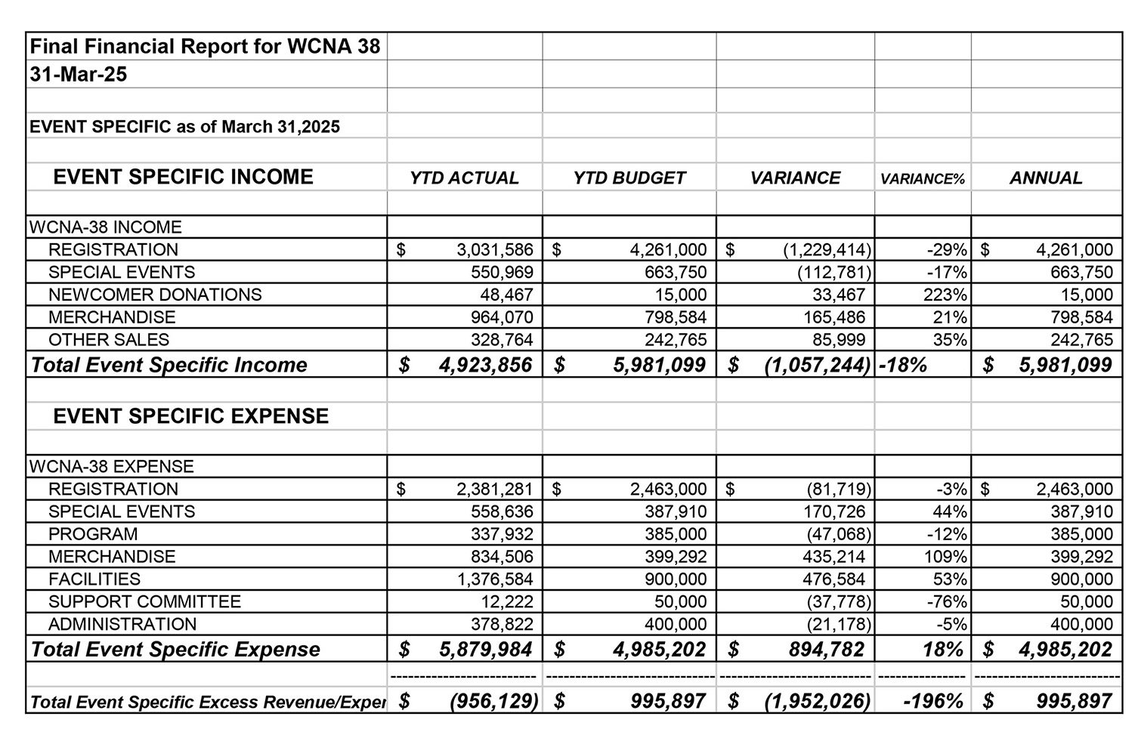
דוח פיננסי של הכנס העולמי
from 2024 Annual Report
na.org/ar
Notes:
As was reported in the 2024 Annual Report, the bottom line for WCNA 38 reflects expenses over income of $956,129. Thankfully, World Services’ efforts to increase reserves helped us to be prepared for an unfavorable outcome.

Slide 11
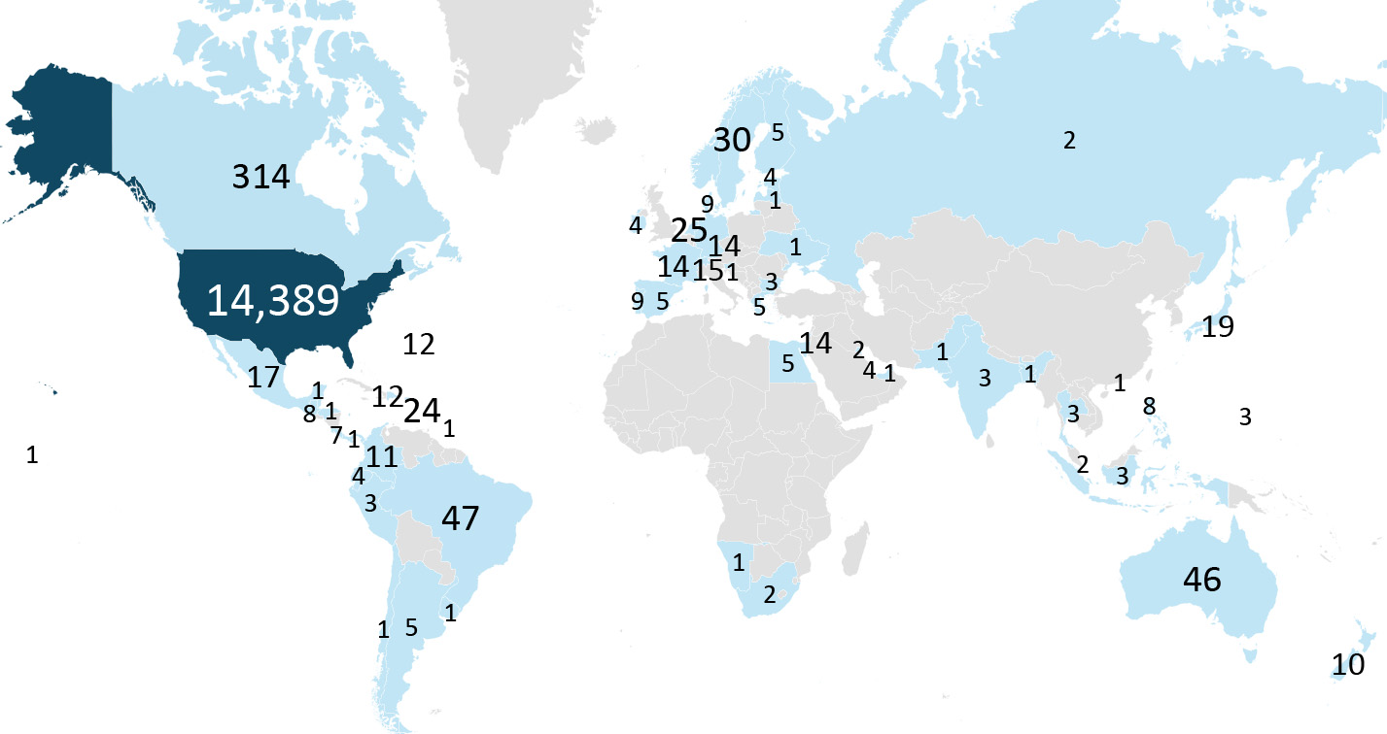
WCNA 38 pre-registrations by country
Notes:
The 2023 motion to suspend the current rotation policy of WCNA gave World Services time to research and evaluate what would be practical moving forward. It took most of the past 18 months to gather the information needed for the discussions and to reach consensus on what changes in policy made the most sense.
A survey was conducted to see if there was a common theme of why NA members attend (or don’t attend) WCNA. As expected, the majority of the 3,616 responding ranked costs of travel and other financial factors, as well as location, as the highest influencers on their decision of whether to attend. Nearly half of the responses received were from members who have never attended a WCNA. There will be more on the results from this survey reported in the Conference Report prior to WSC 2026.

Slide 12
הצעה לדיון 3 -
הצעה 3 - רציונל: ההחלטה נבעה מגורמים רבים, כולל הוצאות כלליות, מגמות שוק, עלויות ומורכבויות של נסיעות בינלאומיות ואקלים פוליטי וכלכלי גלובלי.
ההנחיות המוצעות מעבירות יותר אחריות על קבלת ההחלטות לגבי הרוטציה והמיקום למעוצה העולמית, בשל אי-הוודאות הרבה.
דיון
Notes:
Intent: To have guidelines for the World Convention (WCNA) that reflect the changing nature of large events worldwide and support the prudent use of Fellowship resources.
Financial Impact: No direct financial impact. Any future expenses will be called out in project plans or budgets.
Policy Affected: The policy offered in Addendum C will replace the current WCNA guidelines in GWSNA (pages 46–48) shown in Addendum D.
pause for discussion

Slide 13
הצעה 4: ספרות לכלא בטאבלטים
כוונה: לכוון את הוועד העולמי ליצור תוכנית לבחינה בועידת שירות העולמית 2029 כדי לחקור את ההזדמנויות והמכשולים של אספקת ספרות באורך של ספר לאסירים, בטאבלטים.
זאת בנוסף לעלוני המידע וגרסת האודיו של הטקסט הבסיסי מהדורה חמישית שכבר קיימות בטאבלטים של אסירים.
מגיש: מחוז אריזונה.
מגישים שותפים: פלורידה, אוהיו, צפון קליפורניה, דרום קליפורניה, שוודיה, בריטניה, יוטה.
Notes:
Motion 4: To direct the World Board to create a project plan for consideration at WSC 2029 to research and explore the opportunities and obstacles of providing booklength pieces of literature to the incarcerated, on tablets, in addition to the IPs and audio version of the Fifth Edition Basic Text that already exist on inmate tablets.
Maker: Arizona Region
Co-makers: Florida, Ohio, Northern California, Southern California, Sweden, UK, Utah

Slide 14
הצעה 4 :
כוונת ההצעה: להעניק לועידת השירות העולמית ולחברות את היכולת לדון באופן משמעותי בהזדמנויות ובמכשולים של הפיכת ספרות באורך ספר לזמינה עבור אסירים בטאבלטים דיגיטליים.
נימוק : מערכות בתי הכלא עוברות מספרים פיזיים לטאבלטים דיגיטליים מאובטחים, מה שעלול לנתק אסירים מספרות באורך ספר, ובכך להגביל את הגישה למסר שלנו.
ההצעה תאפשר למועצת השירות העולמית לפתח תוכנית פרויקט שתבחן סוגיות לוגיסטיות, משפטיות ופיננסיות
Notes:
Intent: To give the Conference and Fellowship the ability to meaningfully discuss the opportunities and obstacles of making booklength pieces of literature available to the incarcerated on tablets.
Financial Impact: There is minimal cost in creating a project plan. The cost to NAWS would be in the project itself if the WSC were to adopt and prioritize the plan.
Policy Affected: None

Slide 15
הצעה לדיון 4 – תגובת המועצה העולמית
תגובת מועצת השירות העולמית:
המועצה שותפה למחויבות להבטיח שלכל המכורים, כולל האסירים, תהיה גישה לספרות.
התנגדות: ההצעה נתפסת כמיותרת, שכן משרד השירות העולמי כבר עוסק במאמצים מתמשכים להנגיש ספרות במתקני כליאה, תוך שמירה על עקרונות תמיכה עצמית ויושר הקניין הרוחני של החברותא (משרד השירות העולמי מספקים כיום את רק להיום ב-12 שפות אודיו, חוברות וחומרים מתורגמים ב-61 שפות.)
המועצה לא מתקשרת עם חברות טאבלטים למטרות רווח שגובות תשלום עבור חומרים שהיא מספקת בחינם, ונותרת ממוקדת בנגישות ולא במסחור
Notes:
World Board Response: The World Board shares the maker’s commitment to ensuring that all addicts—including those who are incarcerated—have access to NA literature and the message of recovery. We recognize the shift from printed books to digital tablets in correctional systems offers both opportunities and challenges.
We believe this motion is unnecessary, as NA World Services is already engaged in ongoing efforts to make literature accessible in correctional facilities while upholding self-sup¬port and the integrity of the Fellowship Intellectual Property Trust (FIPT). We currently work with vendors and departments to provide, at no cost, materials already available on na.org. ...

Slide 16

2026 CAR
PowerPoints
סקר ספרות, חומרי שירות ונושאי דיון
Notes:
This PowerPoint covers the Literature, Service Material, and Issue Discussion Topic survey. Here are the titles of the other five PowerPoints.

Slide 17
פעם ראשונה
כל חבר יכול היה להגיש רעיונות לשילוב
הוגשו למעלה מ-500 רעיונות. כאשר רעיונות דומים שולבו יחד.
Notes:
For the first time, any member was able to submit ideas for inclusion in the survey via an online form rather than by email. The conference decided to start with a clean slate as many members considered the lists in previous surveys too long.
The board reviewed the more than 500 ideas submitted and combined similar ideas to create a shorter list of broader topics. For instance, there were six different pieces of input related to service material on Fellowship development. All of those ideas are captured in the survey entry “New service basics/service pamphlet: Fellowship Development. Ideas include best practices for outreach, what FD is, and guidelines for committees”
This approach is in the spirit of consensus building, where you start with the broad ideas everyone can agree to and then develop specifics. Once the lists were compiled, conference participants went through two rounds of prioritization to create the shorter lists contained in the survey.

Slide 18

כיצד ניתן לעשות טוב יותר?
אני לא יודע עדיין אבל יחד נבין !
התכנית האסטרטגית
שכוללת
את תוצאות הסקר
הסקר
Notes:
The Planning essay in this CAR (see pages 19-24), explains the new collaborative planning process the conference initiated this cycle. The CAR Survey is not yet as well integrated into the process as we would hope. The CAR Survey and the NAWS Strategic Plan are, in essence, two different ways to show what work needs to be done in the upcoming cycle, and the conference needs to find a more seamless connection between the plan and the CAR Survey in future cycles.

Slide 19
בבקשה מלאו את הסקר ב-
na.org/survey
בחרו 2 בכל קטגוריה
קחו בשיקול מה יעזור לאנ-איי ככלל
לעיתים זה אומר לקחת בחשבון חברותות באינן מקבלות שירותים ומסר
Notes:
Every interested member is encouraged to fill out the survey, which is included in the CAR and posted on na.org/survey. Delegates should also fill out the survey with the conscience of their regions and zones. Choose up to two (2) items in each category. Please be aware that the online entries are randomized so the order will not be the same for you when you fill out the online survey as the order listed here. For that reason, the lists are numbered. The numbers don’t indicate importance—they are simply a way to quickly identify each item.
When we each select priorities, ideally, we’re considering not just personal preferences or the preferences of our group or area, but what would benefit the wide world of NA. Sometimes that means thinking about underserved or underrepresented populations. If everyone simply prioritized their own interests, IPs for “young addicts” or those with “additional needs” might never have been published. Also, keep in mind that there may not be enough time to do everything that’s prioritized! There are always more needs than resources.

Slide 20

ספרות החלמה
.
Notes:
Several items in the Recovery Literature section of the survey have been the subject of ongoing discussions and/or conference action.
Dealing with Disruptive and Predatory Behavior was an Issue Discussion Topic this past cycle, and Fellowship input clearly indicated a desire for new or revised material on the topic.

Slide 21
ספרות החלמה חדשה בחר עד 2
 | מספר | פריט בסקר | רעיונות כלולים
 | 1. | חוברת חדשה (IP/Booklet): התנהגות מפריעה וטורפנית | זיהוי התנהגות ויצירת סביבה בטוחה.
 | 2. | חוברת חדשה (IP/Booklet): החלמה וירטואלית | להתנקות על המסך, חוברת קבוצתית לפגישות מקוונות, חברות וירטואלית ויסודות שירות, הנחיות להתנהגות בפגישות מקוונות.
 | 3. | ספר/חוברת עבודה/מדריך לימוד חדש: 12 עקרונות | מדריך עבודה/לימוד לעקרונות, עקרונות מנחים לוועדות שירות.
 | 4. | חוברת חדשה (IP/Booklet): DRT/MAT | עמדה ברורה, הגדרת נקי/הימנעות, מי יכול לשרת, נושא חיצוני, הצלת חיים ועזרה לחברים להכות שורש, ניסיון אישי, יחסי ציבור ו-MAT, טיפולים רפואיים אחרים (קנאביס רפואי/פסיכדלים לטיפול).
 | 5. | חוברת חדשה (IP/Booklet): נשים בהחלמה | העברת המסר בקהילות הנשלטות על ידי גברים, נושאים ספציפיים לנשים (כגון אימהות, גיל המעבר), שיתוף ניסיון.
 | 6. | מדריך צעדים חדש: ממוקד לחברים מנוסים יותר
 | 7. | חוברת חדשה (IP/Booklet): קבלה של חדשים ועזרה להם להישאר | מה לעשות כחבר חדש ואיך להתייחס לחבר החדש.
Notes:
This is the full list of items in the New Recovery Literature section of the survey. Please select up to two items from this list.
pause for discussion

Slide 22
עדכון ספרות החלמה ( בחרו עד 2)
 | פריט בסקר | רעיונות כלולים
1. | עדכון החוברת מאחורי החומות (1990) ⁴⁴ | הוספת שירותים זמינים והישארות נקייה בחוץ⁴⁵.
2. | תיקון המסורת האחת-עשרה כדי לכלול "מדיה חברתית" ⁴⁷
3. | עדכון החוברת בעת מחלה (2010) ⁴⁹ | הוספת מידע על קנאביס רפואי, שימוש טיפולי בפסיכדלים ובהירות בנוגע לתרופות מרשם⁵⁰.
4. | שפה ניטרלית מגדרית. בחינת שינויים ו/או ניסוח נוסף בספרות NA משפה ספציפית למגדר לשפה ניטרלית ומכילה⁵².
5. | תיקון מדריכי עבודת הצעדים ⁵⁴ | פחות שאלות מנחות, פחות שאלות בצעד הראשון, יותר שאלות בצעד הרביעי, עידוד יומן, ייעול התהליך ומספור השאלות⁵⁵.
6. | עדכון IP #26 נגישות לאלו עם צרכים נוספים (1998) ⁵⁷ | הכרה בטכנולוגיות עכשוויות והוספת מידע על מוגבלויות בלתי נראות⁵⁸.
7. | החלפת התייחסויות לאלוהים ב"כוח עליון" ברחבי הספרות ⁶⁰
8. | עדכון IP #24 ענייני כסף (2010) ⁶² | הוספת מידע על פורומים אזוריים ותרומות דיגיטליות⁶³.
9. | אין תיקונים לספרות גמילה ⁶⁵
Notes:
This is the full list of items in the Revised Recovery Literature section. Please choose no more than two from this list.
pause for discussion

Slide 23
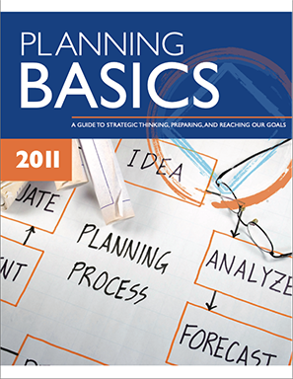


חומרי שירות
Notes:
The fourth Issue Discussion Topic from last cycle was Reimagining and Revitalizing Service Committees. Fellowship input on the topic seems to point to updating Planning Basics, a suggestion that came up repeatedly.
As we just mentioned, Dealing with Disruptive and Predatory Behavior was also an Issue Discussion Topic this past cycle, and Fellowship input clearly indicated a desire for new or revised material on the topic.
While ideas for new service tools are valuable and the board wants to hear them, there are also a lot of very old service materials that need to be updated to reflect current experience and reality.
In the course of our collaborative planning this cycle, it was heard repeatedly that revising The Group Booklet and A Guide to Local Services would make progress toward a number of objectives in the strategic plan. If these items are prioritized, the board would work together with zones and regions to collect best practices from throughout the Fellowship so that the revised drafts would reflect what’s working in NA. This would take up much of our attention in the cycle ahead, but it is work that would meet many needs.
The service material section is divided into ideas for new pieces and ideas for revisions, as was done for recovery literature. Please select up to two of the options in each category from the list.

Slide 24
ספרות שירות חדשה – עד 2
 | מספר | פריט בסקר | רעיונות כלולים
 | 1. | יסודות שירות חדשים/חוברת שירות: חניכה בשירות ⁶⁸ | הכשרה מעשית וכיצד ליישם חניכה בגופי שירות⁶⁹.
 | 2. | יסודות שירות חדשים/חוברת שירות: פיתוח חברות ⁷¹ | שיטות עבודה מומלצות להסברה, מהו פיתוח חברות, והנחיות לוועדות⁷².
 | 3. | יסודות שירות חדשים/חוברת שירות: שירות וירטואלי ⁷⁴ | הנחיות לפלטפורמה וירטואלית, יחסי ציבור, אזורים ומחוזות וירטואליים, חיבור קבוצות וירטואליות למבנה השירות, פגישות שירות וירטואליות או היברידיות⁷⁵.
 | 4. | יסודות שירות חדשים/חוברת שירות: מדיה חברתית ⁷⁷ | שימוש ב-AI לעבודת יחסי ציבור ויישום המסורות במדיה חברתית⁷⁸.
 | 5. | יסודות שירות חדשים/חוברת שירות: הכשרת GSR / מדריך סדנה ⁸⁰
 | 6. | יסודות שירות חדשים/חוברת שירות: מלאי קבוצתי / חוברת קבוצתית לביצוע סקירה שנתית ⁸²
 | 7. | יסודות שירות חדשים/חוברת שירות: יסודות שירות אזורי ⁸⁴
 | 8. | יסודות שירות חדשים/חוברת שירות: כלים לניהול כספים אלקטרוניים עבור קבוצות וגופי שירות ⁸⁶
 | 9. | יסודות שירות חדשים/חוברת שירות: פיתוח משרתים נאמנים ⁸⁸
 | 10. | יסודות שירות חדשים/חוברת שירות: כלי יחסי ציבור לממשלה/מערכת המשפט הפלילי ⁹⁰
 | 11. | יסודות שירות חדשים/חוברת שירות: שיתוף פעולה בשירות בכל הרמות ⁹²
 | 12. | יסודות שירות חדשים/חוברת שירות: רוטציה והמשכיות בשירות ⁹⁴
 | 13. | אין חומר שירות חדש ⁹⁶
Pause for discussion
Notes:
This is the full list of items in the New Service Material section of the survey. Please select up to two options.
pause for discussion

Slide 25
עדכון לספרות שירות עד - 2
מספר | פריט בסקר
1. | תיקון מדריך לשירותים מקומיים ¹⁰⁰
2. | תיקון החוברת הקבוצתית ¹⁰³
3. | תיקון SP התנהגות מפריעה ואלימה ¹⁰⁶
4. | תיקון SP מדיה חברתית ¹⁰⁹
5. | תיקון מדריך H&I ¹¹²
6. | תיקון מדריך יחסי ציבור ¹¹⁴
7. | תיקון יסודות התכנון (Planning Basics) ¹¹⁶
8. | אין תיקונים לחומר שירות ¹¹⁸
Pause for discussion
Notes:
This is the full list of items in the Revisions to Existing Service Material section of the survey. Please select up to two options.
pause for discussion

Slide 26

נושאי דיון
נושאים הנדונים ברחבי החברותא בזמן שבין הוועידות.
תוצאות הדיונים הללו יכולים ליצור את הבסיס למספר חוברות שירות קווי מנחה וספרות חדשה
Notes:
Issue Discussion Topics are just that—issues that are discussed throughout the Fellowship in the time between conferences. The results of those discussions can contain some of NA’s best practices and have created the foundation for several service pamphlets and other tools and literature.

Slide 27
נושאים לדיון – עד 2
 | מספר | נושא הדיון | רעיונות כלולים
 | 1. | משיכת חברים לשירות ¹²⁸
 | 2. | קבלת החלטות/האצלת סמכויות ¹³⁰ | רעיונות כוללים קבלת החלטות מבוססת הסכמה ואחריות וסמכות על שירותי NA¹³¹.
 | 3. | התנהגות מפריעה וטורפנית ¹³³ | רעיונות כוללים מדיניות הגנה, תוקפנות בפגישות שירות, גזענות, טרפה מינית, יצירת סביבה בטוחה ומכילה, הגבול בין החלטות משפטיות והחלטות קבוצתיות, שימוש בטלפונים ניידים וילדים בפגישות¹³⁴.
 | 4. | אחדות ¹³⁶ | רעיונות כוללים שמירה על אחדות NA למרות פוליטיקה חיצונית¹³⁷.
 | 5. | עזרה למכורים למצוא אותנו ¹³⁹ | רעיונות כוללים שימוש בטכנולוגיה לחיבור מכורים לפגישות וזה לזה¹⁴⁰.
 | 6. | שימוש בכספים, זרימת כספים וגיוס כספים ¹⁴² | רעיונות כוללים הגרלות 50/50, חסימות בזרימת כספים, אנונימיות בכספים אלקטרוניים¹⁴³.
 | 7. | מדיה חברתית ¹⁴⁵ | רעיונות כוללים שימוש קבוצתי ומדיה חברתית ככלי יחסי ציבור¹⁴⁶.
 | 8. | שימור ותיקים ¹⁴⁸
Notes:
This is the full list of items in the Issue Discussion Topics section of the survey. Please select no more than two options.
pause for discussion

Slide 28

תזכורת: תשובות מחברים, מחוזות ואזורים ייאספו עד 1 באפריל 2026.
גישה לסקר: ניתן לגשת לסקר בכתובת na.org/survey או באפליקציית NA Meeting Search
.
Notes:
As a reminder, responses from members, and from regions and zones will be collected until the first of April, 2026. You can access the survey at na.org/survey or on the NA Meeting Search app.

Slide 29

סקר חברותא זמין באתר
היכנסו ללינק -
      worldboard@na.org
      na.org/conference
Notes:
We hope this PowerPoint has helped in your discussion of this material. Please note that there are five other PowerPoints that focus on the rest of the CAR. These resources, the CAR itself, and the online CAR survey are available online at na.org/conference.
We welcome your questions and your feedback on the CAR, and all other issues, at worldboard@na.org.

